Slide 1



BÀI GIẢNG ĐIỆN TỬ CHƯƠNG TRÌNH MỚI 2020
TỰ NHIÊN XÃ HỘI 1
(Cánh diều)

Slide 2
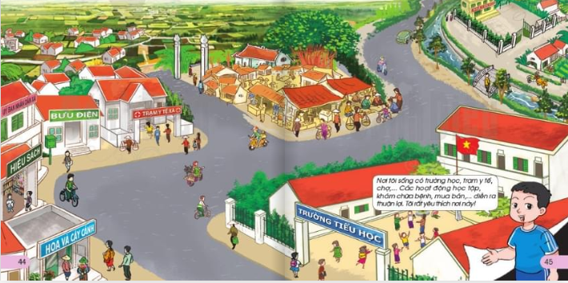
Nơi sống của bạn An
BƯU ĐIỆN
TRẠM Y TẾ
CHỢ
TRƯỜNG HỌC
HIỆU SÁCH
CỬA HÀNG

Slide 3
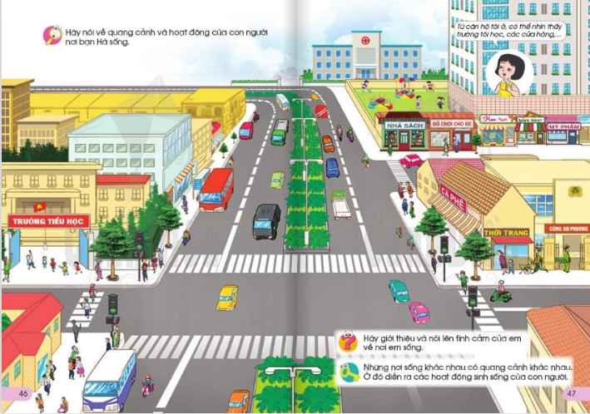
Nơi sống của bạn Hà
Hoạt động
học tập
Cơ quan
điều hành
Vui chơi
giải trí
Ăn uống,
mua sắm

Slide 4
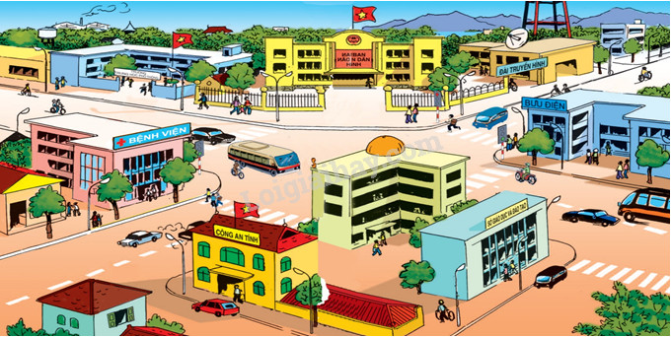
2. NƠI SỐNG CỦA EM:
Em hãy giới thiêu về nơi em đang sống!

Slide 5

2. NƠI SỐNG CỦA EM:

Slide 6

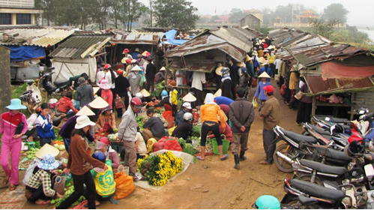
140
160
30
0
130
20
50
60
40
80
170
150
10
70
90
180
100
110
120
9
1
2
3
4
5
6
7
8
THẢO LUẬN NHÓM
Em hãy hỏi đáp với bạn bên cạnh để giới thiệu cho nhau về nơi em ở!
Yêu cầu
- Làm việc theo nhóm 2
- Các nhóm trình bày ra bảng phụ, hình thức tranh ảnh, sơ đồ
- Nếu xong trước thời gian yêu cầu thì trưng bày lên nhóm nào xong trước lên trình bày.

Slide 7




NghØ gi÷a tiết

Slide 8

Học sinh làm hướng dẫn viên du lịch

Slide 9
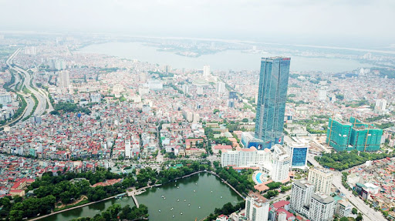



NƠI SINH SỐNG CỦA MỖI NGƯỜI

Slide 10


KẾT LUẬN
- Những nơi sống khác nhau có quang cảnh khác nhau. Ở đó có các hoạt động sinh sống của con người.
- Mỗi người đều yêu thích nơi mà mình đang ở.

Slide 11



Xin Chaân Thaønh Caùm Ôn

